Slide 1
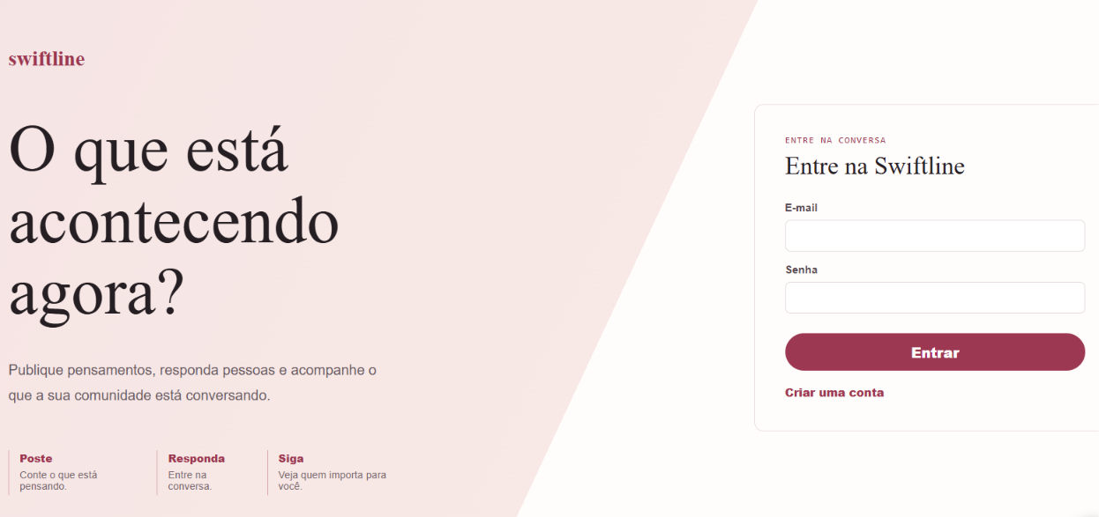
SWIFTLINE
Manutenção
corretiva
Bugs #1, #2 e #3
Triagem, testes antes/depois, correções e revisão no GitHub
Equipe: anewillow · Lukarelly · victoriaalves21
Notes:
[Sources]
- C:\Users\rhord\.app-store\Downloads\login.png
- docs/relatorio-final.md
[/Sources]

Slide 2
Três bugs foram tratados em branches separadas
BUG
TIPO
SEVERIDADE
RESPONSÁVEL
#1 Multer vulnerável a DoS
Segurança
Alta
anewillow
#2 Foto de perfil não salva
Lógica
Média
Lukarelly
#3 Imagem de capa não salva
Lógica
Média
victoriaalves21
Método comum: issue → triagem → teste falhando → correção → teste passando → PR e revisão.
02
Notes:
[Sources]
- https://github.com/anewillow/rede_social_swiftline/issues/1
- https://github.com/anewillow/rede_social_swiftline/issues/2
- https://github.com/anewillow/rede_social_swiftline/issues/3
[/Sources]

Slide 3
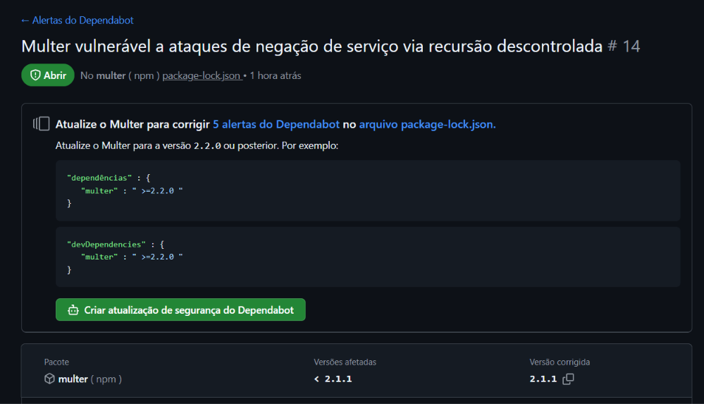
Bug #1: a versão vulnerável do Multer foi atualizada
2.0.2
versão encontrada
2.2.0
versão corrigida
Commit 2ec7891
PR #4 · Fixes #1
03
Notes:
[Sources]
- C:\Users\rhord\OneDrive\Documentos\swiftline - original\docs\images\dependabot-multer-alerta.png
- https://github.com/anewillow/rede_social_swiftline/issues/1
- https://github.com/anewillow/rede_social_swiftline/pull/4
[/Sources]

Slide 4
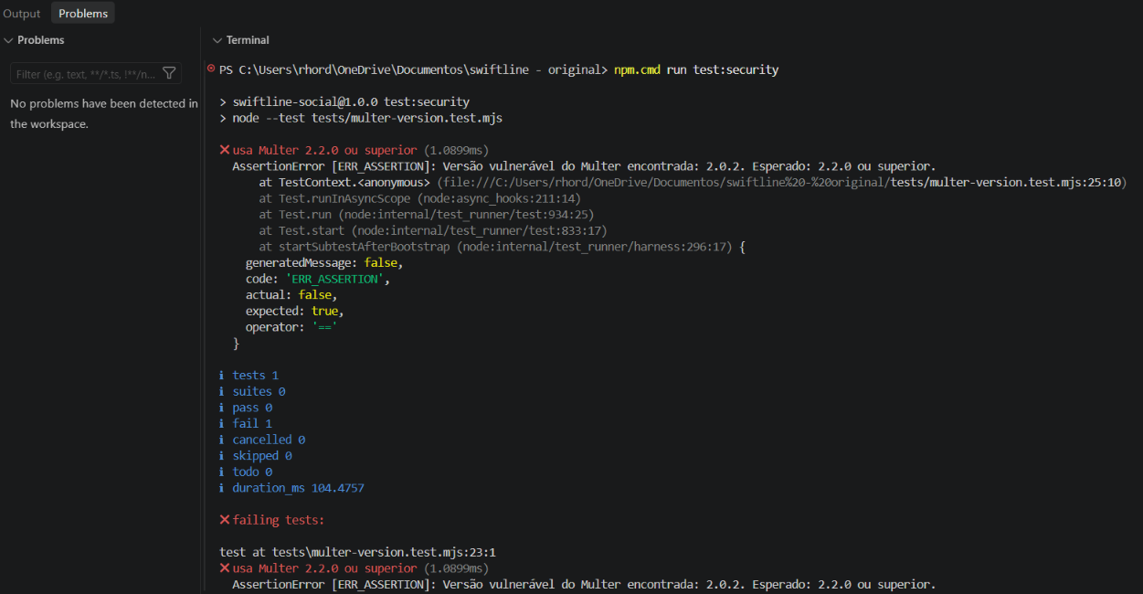
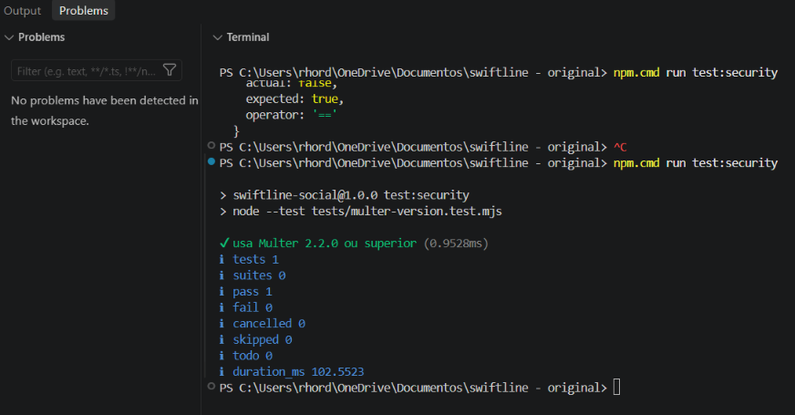
O teste do Bug #1 passou após a atualização
ANTES · pass 0 / fail 1
DEPOIS · pass 1 / fail 0
O mesmo teste automatizado comprovou a falha e confirmou a correção.
04
Notes:
[Sources]
- C:\Users\rhord\.app-store\Downloads\teste-multer-antes-da-correcao.png
- C:\Users\rhord\.app-store\Downloads\teste-multer-depois-da-correcao.png
- tests/multer-version.test.mjs
[/Sources]

Slide 5
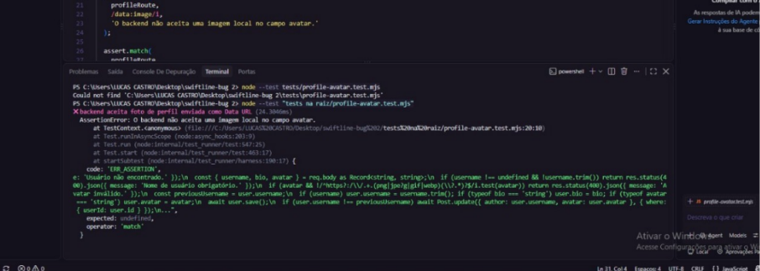
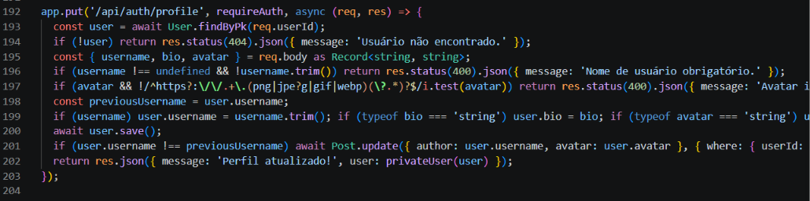
Bug #2: o backend passou a aceitar a foto local
ANTES · Data URL rejeitada
CAUSA · validação antiga
Ajustes realizados
• aceitar imagem em Data URL
• armazenar avatar como TEXT
• criar migration e teste automatizado
• validar o TypeScript sem erros
Branch: fix/issue-2-salvar-foto-perfil
05
Notes:
[Sources]
- C:\Users\rhord\AppData\Local\Temp\codex-clipboard-d5bf072e-d86c-4922-a775-189049103d67.png
- C:\Users\rhord\.app-store\Downloads\codigoperfil.png
- tests/profile-avatar.test.mjs
- https://github.com/anewillow/rede_social_swiftline/issues/2
[/Sources]

Slide 6
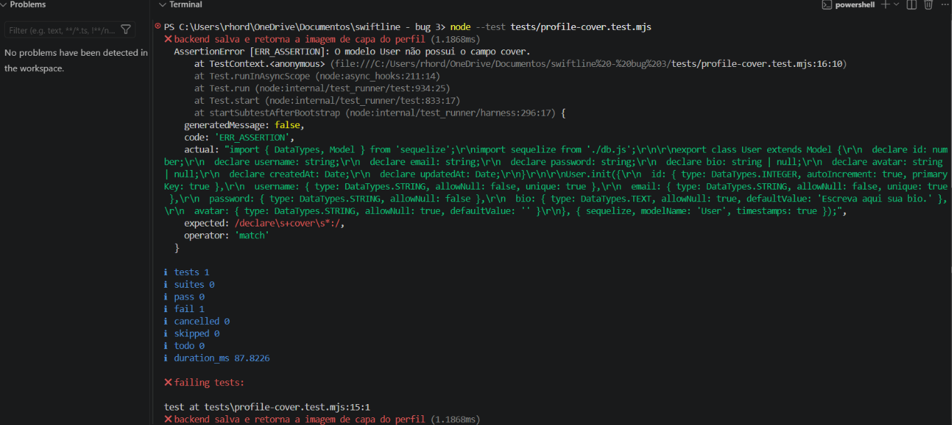
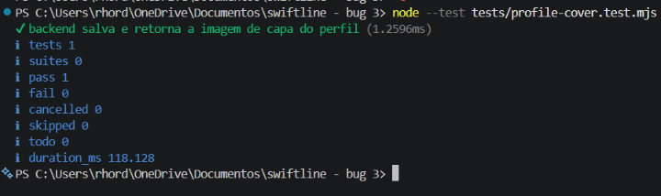
Bug #3: a imagem de capa passou a ser salva
ANTES · campo cover ausente
DEPOIS · pass 1 / fail 0
Modelo User + rota de perfil + migration · commit 05a6eed
06
Notes:
[Sources]
- C:\Users\rhord\.app-store\Downloads\teste-perfilcapa-antes-da-correcao.png
- C:\Users\rhord\.app-store\Downloads\teste-perfilcapa-depois-da-correçao.png
- tests/profile-cover.test.mjs
- https://github.com/anewillow/rede_social_swiftline/issues/3
[/Sources]

Slide 7
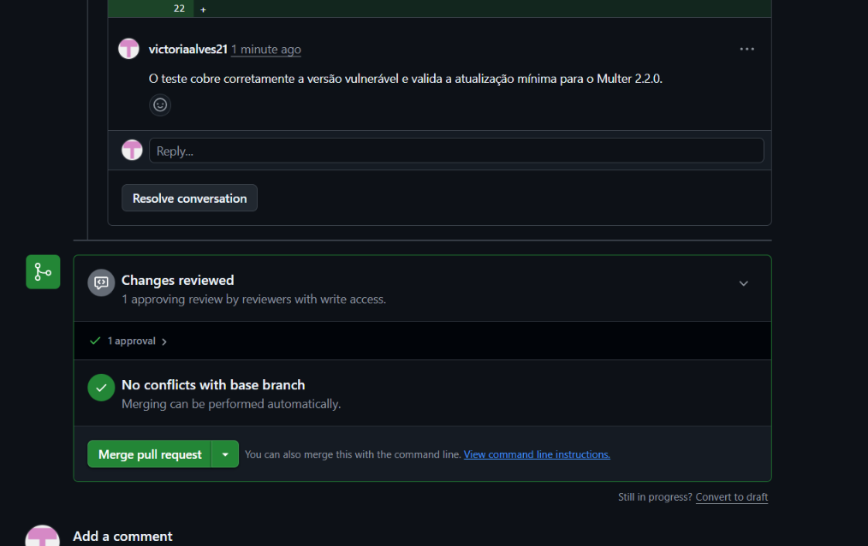
O PR recebeu aprovação e não teve conflitos
1 aprovação
Comentário técnico em Files changed
Sem conflitos
Merge disponível após as verificações do GitHub.
07
Notes:
[Sources]
- C:\Users\rhord\AppData\Local\Temp\codex-clipboard-57237ddd-5259-4064-93f8-bece85f36d14.png
- https://github.com/anewillow/rede_social_swiftline/pull/4
[/Sources]

Slide 8
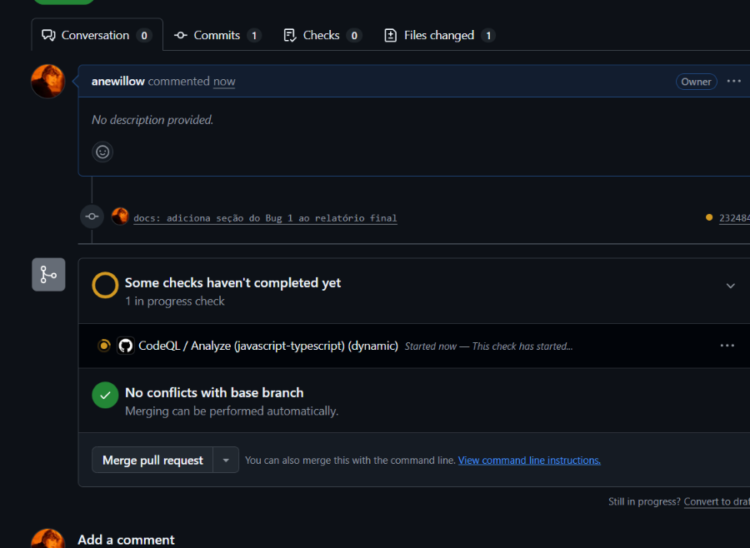
As evidências foram reunidas no relatório final
docs/relatorio-final.md
O documento reúne:
• descrição do Swiftline
• classificação dos três bugs
• links de issues, commits e PRs
• testes antes e depois
• situação atual e pendências
Próximo passo: concluir os merges e atualizar os links finais.
08
Notes:
[Sources]
- C:\Users\rhord\AppData\Local\Temp\codex-clipboard-66ee0c2f-aaa6-4f4d-bf1b-f2daf1c6f93c.png
- docs/relatorio-final.md
- commit 2324844 — docs: adiciona seção do Bug 1 ao relatório final
[/Sources]

